Slide 1
الأنسجة (TISSUES )
أنسجة الجسم البشري:
تُعرَف الأنسجة بأنها مجموعة من الخلايا التي من تكون نوع واحد وتتشابه في التركيب والوظيفة، والأنسجة هي إحدى مستويات التنظيم في الكائنات الحية عديدة الخلايا ولا تتواجد في الكائنات وحيدة الخلية أو عديدة الخلايا البسيطة مثل الإسفنجيات، ويعرف العلم الذي يهتم بدراسة الأنسجة وتركيبها بعلم الأنسجة Histology، ويرتبط علم الأنسجة بعلم التشريح وعلم وظائف الأعضاء، وتشكّل مجموعة من الأنسجة التي لها وظيفة واحدة العضو الذي يقوم بوظيفة محددة في الجسم مثل القلب أو الكلية.

Slide 2
أنواع الأنسجة بسجم الأنسان:
1-النسيج الظهاري (الطلائي):
يتكون من مجموعة من الخلايا التي
- أما أن تبطن تجويفا مكونة غشاء مبطن لذلك التجويف حيث توجد الأنسجة الظهارية في بطانة بعض التجاويف والأعضاء الداخلية للجسم
- وأما أن تغطي سطحا مكونة غطاء لذلك السطح تصنع الظهارة غطاء وقائي ممتاز للجسم، في شكل الجلد .
ويتكون النسيج الظهاري من خلايا طلائية تختلف اختلافًا كبيرًا عن خلايا العضلات،
ويمكن أن تكون هذه الخلايا مسطحة أو مكعبة أو عمودية..
يتكون النسيج الطلائي أو الذي يسمى بالنسيج الظهاري من طبقة أو مجموعة من الطبقات المرتبة فوق بعضها بإحكام تتكون من خلايا حرشفية، أو مكعبة، أو عمودية الشكل، وهي تشكل غطاء جميع أسطح الجسم، وتبطن تجاويف الجسم والأعضاء المجوفة، وهي النسيج الرئيسي في الغدد، ويوجد للأنسجة الطلائية وظائف متعددة،
ولكنها تعمل في المقام الأول على حماية الجسم، وامتصاص المواد، وإفراز المواد الضارة،

Slide 3
وظائف الأنسجة الطلائية:
تتضمن وظائف الأنسجة الطلائية ما يأتي:
1. الحماية
ترتكز وظيفة الأنسجة الطلائية على حماية أنسجة الجسم الكامنة من الصدمات، والإشعاع، والسموم، والجفاف التي قد تتعرض لها وتؤدي إلى إلحاق الضرر بها.
2. النقل
يحتوي النسيج الطلائي على مضخات تساعد على نقل الجزيئات المختلفة داخل وخارج الخلية، إذ يسمح بتبادل الجزيئات بين الخلايا الأساسية والشعيرات الدموية وتجويف الجسم والقنوات.
3. الإفراز
تظهر وظيفة النسيج الطلائي في الإفرازات، إذ يتم توصيل الإفرازات من العرق والمخاط والإنزيمات والمنتجات الأخرى عن طرق قنوات من النسيج الطلائي.
4. الامتصاص
يساهم تركيب النسيج الطلائي من الأهداب وغيرها على سطح الخلايا في زيادة مساحة السطح، مما يؤدي إلى امتصاص جزيئات عديدة من المواد، وتساعد خلايا النسيج الطلائي العامودي في الجهاز الهضمي على امتصاص الماء والعديد من العناصر الغذائية في الأمعاء الدقيقة.
5. الاستقبال
ترتكز وظيفة بعض خلايا النسيج الطلائي على أداء الوظائف الحسية، وذلك من خلال استقبال المعلومات الحسية وتحويلها إلى إشارات عصبية.

Slide 4
أنواع الأنسجة الطلائية : يتم تصنيف الأنسجة الطلائية حسب وظيفتها في مكان معين، كما يمكن تصنيف الأنسجة الطلائية تبعًا لعدد طبقات النسيج إذ تتضمن ما يأتي: - الأنسجة الطلائية البسيطة (Simple epithelia): التي تتكون من طبقة واحدة من الخلايا. - الأنسجة الطلائية الطبقية (Stratified epithelia): التي تتكون من طبقتين أو أكثر من الخلايا
كما تصنف حسب شكل الخلايا إلى ثلاثة أنواع، تتضمن ما يأتي:
1. النسيج الطلائي الحرشفي (Squamous epithelial tissue) :
إذ تكون الخلايا في هذا النسيج رقيقة جدًا تشبه حراشف السمكة، وغالبًا يتواجد النسيج الحرشفي البسيط في الرئتين، والتجويف المبطن للقلب، والأوعية الدموية، حيث يساعد
2. النسيج الطلائي العمودي (Columnar epithelial tissue)
حيث تكون خلايا هذا النسيج بالشكل العامودي وتشارك في امتصاص المواد، وغالبًا يتواجد النسيج العمودي البسيط في القناة الهضمية، والرحم، وغيرها للمساعدة في عملية الامتصاص
3. النسيج الطلائي المكعب (Cuboidal epithelial tissue)
إذ تظهر خلاياه بالشكل المربع عند رؤيتها من مقطع عرضي، وغالبًا يتواجد النسيج المكعب البسيط في أنابيب الكلى، وبعض قنوات الغدد إذ يلعب دورًا هامًا في الإفراز والامتصاص، كما يتواجد النسيج الطلائي المكعب المعقد في الغدد المسؤولة عن التعرق، والغدد اللعابية بهدف الحماية.

Slide 6
2-النسيج العضلي:
يتكون النسيج العضلي من خلايا لها قدرة خاصة على الانقباض من أجل حركة أجزاء الجسم المختلفة، والنسيج العضلي بالعادة يحتوي على عدد كبير من الخلايا ومزود جيدًا بالأوعية الدموية، وتكون الخلايا فيه طويلة ونحيلة لذلك تسمى أحيانًا ألياف العضلات، وعادة ما يتم ترتيبها في حزم أو طبقات محاطة بنسيج ضام، ويوجد في هذه الأنسجة بروتين الأكتين والميوسين اللذان يساعدان في عملية انقباض العضلات، هناك ثلاثة أنواع من أنسجة العضلات في الجسم، وهي كالآتي
-العضلات الهيكلية: (Skeletal Muscle) وتعرف العضلات الهيكلية أيضًا باسم العضلة الإرادية، وذلك لأن الإنسان يستطيع السيطرة عليها والتحكم بها بوعي وطواعية، ويشار أيضًا إلى أن العضلات الهيكلية ذات مظهر مخطط، وتشكل العضلات الهيكلية والأنسجة الضامة المرتبطة بها حوالي 40% من وزن جسم الإنسان.
-عضلة القلب: (Cardiac Muscle) عضلة القلب توجد فقط في قلب الإنسان، وهي تعمل بشكل لا إرادي، وتتميز عضلات القلب بأنها ذاتية النظم، فهي قادرة على الانقباض تلقائيًا دون تحفيز عصبي أو هرموني خارجي
-العضلات الملساء: (Smooth Muscle) تتوزع العضلات الملساء أو ما تسمى بالعضلة الحشوية على نطاق واسع في جميع أنحاء جسم الإنسان، حيث توجد في جدران الأعضاء المجوفة الداخلية، مثل الجهاز الهضمي، والجهاز التناسلي، والمسالك البولية، ويوجد أيضًا داخل الأوعية الدموية، والممرات الهوائية، بالإضافة إلى أماكن أخرى عديدة مثل العين من الداخل، وتعمل العضلات الملساء بطريقة لا إرادية ولا يستطيع جسم الإنسان التحكم بها.

Slide 8
-النسيج العصبي:
توجد الأنسجة العصبية في المخ، والحبل الشوكي والأعصاب، وهي كلها أجزاء من الجهاز العصبي، وهي مسؤولة عن التنسيق والتحكم في العديد من أنشطة جسم الإنسان، حيث إنه هو من يحفز تقلص العضلات وحركة أجزاء الجسم المختلفة، ويجعل الإنسان قادرًا على الإحساس الواعي بالبيئة من حوله، وكما يلعب دورًا رئيسيًا في إدارة المشاعر، والذاكرة، والتفكير عند الإنسان، وللقيام بكل هذه الأشياء، يجب أن تكون الخلايا الموجودة في الأنسجة العصبية قادرة على التواصل مع بعضها البعض عن طريق سيالات عصبية كهربائية والتي تنتجها الخلايا العصبية والتي سيتم التطرق اليها بالتفصيل في موضوع الجهاز العصبي .

Slide 9
-الأنسجة الضامة Connective Tissues :
كما يشير الاسم، يزودنا النسيج الضام بوظيفة دعامية؛ فهو يدعم ويربط الأنسجة الأخرى في الجسم وتعمل الأنسجة الضامة على ربط هيكل جسم الإنسان بعضها مع بعض، وتشكل دعمًا للأعضاء الداخلية والجسم بشكل عام، وكما أنها تخزن الدهون، وتساهم في نقل المواد، وتحمي الإنسان من الأمراض، وتساعد في إصلاح الأنسجة التالفة، وتتميز هذه الأنسجة بوفرة نسيج بيني خارج الخلية مع عدد قليل نسبيًا من الخلايا، وهذه الخلايا قادرة على التكاثر ولكن ليس بنفس سرعة خلايا النسيج الطلائي، ووهناك أنواع للأنسجة الضامة، إذ تُعتبر النسج الضام الأصيل أحد أنواع الأنسجة الضامة الرخوة، بينما تُعد الأوتار والأربطة المكونة من الكولاجين هي أمثلة على النسيج الضام الكثيف، وتشمل الأشكال الأخرى للنسيج الضام الدم ويسمى بالنسيج الضام السائل، والغضاريف والعظام ويشكلان معاً النسيج الضام الداعم

Slide 10
وظائف الأنسجة الضامة:
1- الدعم والربط: يربط النسيج الضام الأنسجة والأعضاء الأخرى ببعضها، فمثلاً تتكون الأوتار التي تربط العضلات بالعظام من نسيج ضام.
2- الحماية: وهي من الوظائف الرئيسية له، إذ يُحيط النسيج الضام بخلايا العضلات والأعضاء الحساسة في الجسم ليحميها.
3- نقل المواد داخل الجسم: تقوم الأنسجة الضامة السائلة كالدم والسائل الليمفاوي بنقل المغذيات والتخلص من الفضلات والمواد الكيميائية داخل الجسم.
4- تخزين الطاقة الزائدة: وذلك من خلال تخزينها على شكل دهون في الخلايا الدهنيَّة

Slide 11
يمكننا تصنيف أنواع الأنسجة الضامة إلى ثلاث مجموعات أساسية
1. النسيج الضام الرخو: الذي يحافظ على تمركز الأعضاء في أماكنها كما يربط الخلايا الظهارية بالأنسجة الداخلية.
2. النسيج الضام الكثيف: الذي يربط العضلات بالعظام ويصل العظام ببعضها في المفاصل.
3. النسيج الضام المتخصص: ويتضمن عددًا من الأنسجة المختلفة والخلايا المتخصصة ومادة بين خلوية مميزة لكل نوع، فتكون أحيانًا صلبةً وقويةً وأحيانًا سائلةً ومرنةً. مثل النسيج الدهني والغضاريف والعظام والدم واللمف.

Slide 12
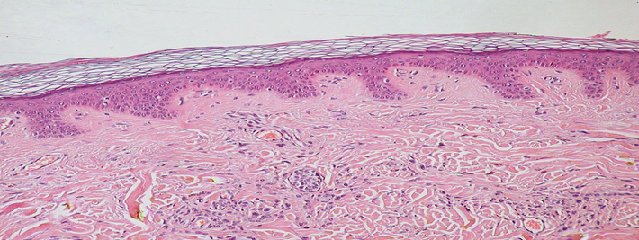
النسيج الضام الرخو:
يمثل النسيج الضام الرخو النوع الأكثر شيوعًا من أنواع الأنسجة لدى الفقاريات، فهو يحافظ على تمركز الأعضاء في أماكنها كما يربط الخلايا الظهارية بالأنسجة الداخلية. اكتسب هذا النسيج اسمه من تنوع الألياف المكونة له، وتشكل هذه الألياف شبكات غير منتظمة والمسافات ما بين الألياف تمتلئ بالمادة بين الخلوية.
الأنسجة الضامة الرخوة تقدم الدعم والمرونة والقوة اللازمة لحماية وتثبيت الأعضاء والبنى الداخلية مثل الأوعية الدموية واللمفية والأعصاب

Slide 13
النسيج الضام الكثيف:
- ويسمى كذلك النسيج الضام الليفي، يمكن مشاهدة هذا النوع من الأنسجة الضامة في الأوتار والأربطة التي تساعد في ربط العضلات بالعظام وتصل العظام ببعضها عند المفاصل، وبخلاف النسيج الضّام الرخو وأنواع الأنسجة الأخرى، يتألف النسيج الضام الكثيف من كمية كبيرة من ألياف الكولاجين المتراصة، وتكون نسبتها أكبر من كمية المادة بين الخلوية ما يجعله أكثر ثخانةً وقوةً منه.
يمكن مشاهدة هذا النوع من الأنسجة الضامة على شكل محافظ أو كبسولات واقية تغلف بعض الأعضاء مثل الكبد والكليتين والطحال.
ويمكن تصنيف النسيج الضام الكثيف إلى ثلاثة أنواع
- النسيج الضام الكثيف المنتظم: يتواجد في الأوتار والأربطة.
- النسيج الضام الكثيف غير المنتظم: مثل النسيج المتواجد في معظم طبقة الأدمة من الجلد وكذلك المحافظ التي تحيط بالعديد من الأعضاء.
- النسيج الضام الكثيف المرن: يمنح هذا النسيج قابلية التمطط للبنى التي يدخل في تركيبها مثل الشرايين والحبال الصوتية والرغامي والقصبات الرئوية.

Slide 14
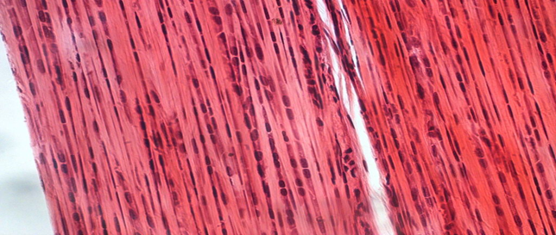
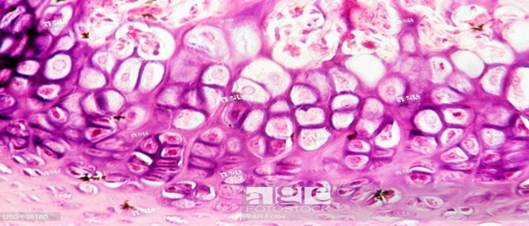
شكل النسيج الضام الكثيف
ويتضمن عددًا من الأنسجة المختلفة والخلايا المتخصصة ومادة بين خلوية مميزة لكل نوع، وتكون المادة أحيانًا صلبةً وقويةً وأحيانًا سائلةً ومرنةً، مثل النسيج الدهني والغضاريف والعظام والدم واللمف
.
شكل النسيج المتخصص

Slide 15
امثله على الأنسجة:
- الغضروف:
وهو نوع من أنواع الأنسجة الضامة الكثيفة أو الليفيَّة، وتتمثل وظيفته في دعم بعض أعضاء الجسم وربط العظام
- العظم:
يُشكل العظم النسيج الذي يتكوّن منه هيكل الجسم، هو نوع مختلف من النسيج الضام الغني بالمعادن التي تمنحه الصلابة والقوة وتجعله أكثر متانة من غيره من أنواع النسيج الضام،
- الدم:
وهو نسيج ضام سائل، ويعد أحد أنواع الأنسجة الضامة المتخصصة التي تربط أجزاء الجسم من خلال وظيفتها في نقل المغذيات والتخلص من الفضلات عبر الأوعية الدموية بين أجزاء الجسم المختلفة، حيث يتكوّن الدم من خلايا الدم الحمراء، والبيضاء، والصفائح الدموية، بينما تُشكل البلازما السائل الهُلامي الذي تسبح فيه هذه الخلايا.

